Slide 1

MEDICAMENTOS DEL SISTEMA TEGUMENTARIOINCLUIDOS EN EL POS

Slide 2
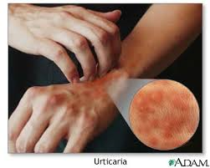
MEDICAMENTOS
Los medicamentos que hay para enfermedades del sistema TEGUMENTARIO y que están incluidos en el POS ( plan obligatorio de salud) son:
METOTREXATO
CICLOFOSFOMIDA
BETAMETASONA
ANTIBIOTICO

Slide 3
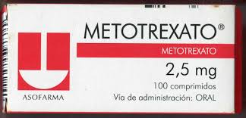
METOTREXATO
El metotrexato se usa para tratar la psoriasis grave (una enfermedad de la piel en la que aparecen manchas rojas y escamosas en algunas áreas del cuerpo) que no puede controlarse con otros tratamientos
La presentación del metotrexato es en tabletas para administrarse por vía oral según las indicaciones del medico tratante.

Slide 4
cicloFOSFOMIDA
La ciclofosfamida se usa sola o en combinación con otros medicamentos
Este medicamento se utiliza en un grupo de tipos de cáncer del sistema inmunitario que aparecen inicialmente en forma de sarpullidos en la piel.
La presentación de la ciclofosfamida es en tabletas y en cápsulas para administrarse por vía oral una vez al día.

Slide 5

BETAMETASONA
La betametasona se usa para tratar el prurito (picazón), enrojecimiento, sequedad, la formación de costras, despellejamiento, inflamación y el malestar provocados por diversas afecciones a la piel.
La betametasona viene envasada en forma de ungüento, crema, loción y aerosol (spray) en diversas concentraciones para usar en la piel. Se aplica por lo general entre 1 y 4 veces al día.

Slide 6
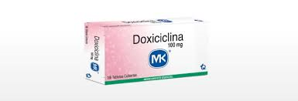
DOXICILINA ANTIBIOTICO
La doxiciclina se usa para tratar las infecciones producidas por bacterias, incluyendo neumonía y otras infecciones en las vías respiratorias; enfermedad de Lime; acné; infecciones de la piel, los genitales y del sistema urinario; y carbunco . También se usa para prevenir la malaria. La doxiciclina pertenece a una clase de medicamentos llamados antibióticos de tetraciclina. Funciona al prevenir el crecimiento y la propagación de las bacterias.
La doxiciclina viene envasada en forma de cápsulas regulares y recubiertas, tabletas, jarabe y solución oral (líquido), todos para tomar por vía oral. La doxiciclina por lo general se toma una vez o dos veces al día

Slide 7


PRESENTADO POR :
SANDRA MILENA CIFUENTES GLINDO
DOCENTE: CLAUDIA SEGUANES
ADMINISTRACION EN SALUD ii

